Slide 1
Открытый урок на тему: «Крым и Россия»

Slide 2
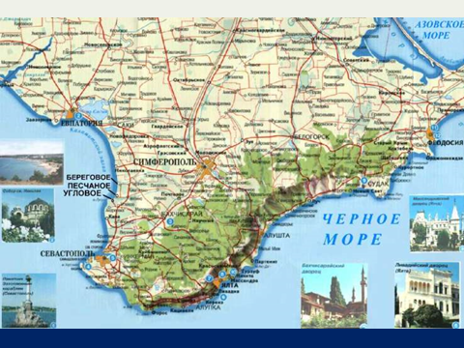
1. Экономико-географическое положение полуострова Крым

